Slide 1
第一章 集合与函数概念
1.3.2 奇偶性
第1课时 奇偶性的概念

Slide 2
学习目标
1.结合具体函数,了解函数奇偶性的含义.
2.学会利用图象理解和研究函数的性质.
3.掌握判断函数奇偶性的方法.

Slide 3
预习清单
知识点一 偶函数的概念
如果对于f(x)定义域内的任意一个x都有 , 那么函数f(x)就叫 .
偶函数定义：
f($−$x)=f(x)
偶函数
f($−$x)=f(x)
代数特征: .
图象关于y轴对称
几何特征: .

Slide 4
预习清单
知识点二 奇函数的概念
如果对于f(x)定义域内的任意一个x都有 , 那么函数f(x)就叫 .
奇函数定义：
f($−$x)= $−$f(x)
奇函数
代数特征: .
f($−$x)$=$ $−$f(x)
图象关于原点对称
几何特征: .

Slide 5
合作探究
探究点1 奇偶性
问题1：
什么叫函数的奇偶性？
【答案】如果函数f(x)是奇函数或偶函数，那么就说函数f(x)具有奇偶性.图象特征：图象关于原点或y轴对称.

Slide 6
合作探究
探究点2 奇偶性与单调性的区别
问题2：
函数的奇偶性与单调性有什么区别？
【答案】①奇偶性是函数在定义域上的对称性,单调性是反映函数在某一区间上的函数值的变化趋势.②奇偶性是相对于函数的整个定义域来说的,这一点与函数的单调性不同,从这个意义上来讲,函数的单调性是函数的“局部”性质,而奇偶性是函数的“整体”性质).

Slide 7
典例精讲：题型一：函数奇偶性的判定
例1 判断下列函数的奇偶性.
(1) $\text{f}\text{(}\text{x}\text{)}=x+\frac{1}{\text{x}}$； (2) $\text{f}\text{(}\text{x}\text{)}={\text{x}}^{4}$；
(3) f(x)＝x³＋3x，x∈[－4,4) ； (4) f(x)＝|x－2|＋|x＋2|；
(5) f(x)＝$\frac{\text{x}\text{3}\text{－}\text{x}\text{2}}{\text{x}\text{－}\text{1}}$
只要按照函数奇偶性的定义，检验各个函数是否符合即可.
思路探索

Slide 8
典例精讲：题型一：函数奇偶性的判定
解
(1)函数定义域是{x|x≠0}，关于原点对称.
因为$\text{f}\text{(}\text{－}\text{x}\text{)}=\text{－}x+\frac{1}{\text{－}\text{x}}=−\left(x+\frac{1}{\text{x}}\right)=−\text{f}\text{(}\text{x}\text{)}$，所以函数$\text{f}\text{(}\text{x}\text{)}=x+\frac{1}{\text{x}}$ 为奇函数.
(2)函数定义域是R，关于原点对称.
因为$\text{f}\text{(}\text{－}\text{x}\text{)}={\text{(}\text{－}x)}^{4} ={\text{x}}^{4}=\text{f}\text{(}\text{x}\text{)}$，
所以函数$\text{f}\text{(}\text{x}\text{)}=x+\frac{1}{\text{x}}$ 为偶函数.
(3)函数定义域是[－4,4)，不关于原点对称.
所以函数f(x)＝x³＋3x，x∈[－4,4)为非奇非偶函数.

Slide 9
典例精讲：题型一：函数奇偶性的判定
(4)函数f(x)＝|x－2|＋|x＋2|的定义域为实数集R，关于原点对称．
因为f(－x)＝|－x－2|＋|－x＋2|＝|x＋2|＋|x－2|＝f(x)，所以函数f(x)＝|x－2|＋|x＋2|是偶函数．
(5)函数定义域是{x|x≠1}，不关于原点对称.
所以函数f(x)＝$\frac{\text{x}\text{3}\text{－}\text{x}\text{2}}{\text{x}\text{－}\text{1}}$为非奇非偶函数.

Slide 10
题后反思
对第(5)小问，不可将函数f(x)＝$\frac{\text{x}\text{3}\text{－}\text{x}\text{2}}{\text{x}\text{－}\text{1}}$化简为： f(x)＝$\frac{\text{x}\text{3}\text{－}\text{x}\text{2}}{\text{x}\text{－}\text{1}}=\frac{\text{x}\text{2} \text{(}\text{x}\text{－}\text{1)}}{\text{x}\text{－}\text{1}}=\text{x}\text{2}$，然后认为f($−$x)=f(x)，因此函数为偶函数.
注意
错误的原因在于化简后函数的定义域为R，与原函数不同，因此对于函数来说，求解函数定义域，不可以化简，否则容易出错.

Slide 11
题后反思
规律总结 函数奇偶性的判定方法：
(1)代数法：
主要是两点：①判断定义域是否关于原点对称；②判断f($−$x)与f(x)关系.
(2)图象法：
若函数的图象关于原点对称，则函数为奇函数；若函数图象关于y轴对称，则函数为偶函数．此法多用在解选择填空题中．
判断函数奇偶性一定要坚持定义域优先原则，如果函数的定义域不关于原点对称，则函数为非奇非偶函数.
提示

Slide 12
拓展变式：分段函数奇偶性的判定
变式 判断函数的奇偶性：f(x)＝$\left\{\begin{matrix}\frac{\text{1}}{\text{2}}\text{x}\text{2}\text{＋}\text{1}\text{，} & \text{x}\text{＞}\text{0} \\ \text{－}\frac{\text{1}}{\text{2}}\text{x}\text{2}\text{－}\text{1}\text{，} & \text{x}\text{＜}\text{0} \end{matrix}\right.$
分段函数需分段研究，考察每一段上f($−$x)与f(x)关系．
思路探索

Slide 13
拓展提升：分段函数奇偶性的判定
解
函数的定义域为(－∞，0)∪(0，＋∞)，关于原点对称．
当x＞0时，－x＜0，f(－x)＝－$\frac{\text{1}}{\text{2}}$(－x)²－1＝－$\frac{\text{1}}{\text{2}}$(x²＋1)＝－f(x)；①
当x＜0时，－x＞0，f(－x)＝$\frac{\text{1}}{\text{2}}$(－x)²＋1＝$\frac{\text{1}}{\text{2}}$x²＋1
＝－(－$\frac{\text{1}}{\text{2}}$x²－1)＝－f(x)． ②
综上可知，函数f(x)＝$\left\{\begin{matrix}\frac{\text{1}}{\text{2}}\text{x}\text{2}\text{＋}\text{1}\text{，} & \text{x}\text{＞}\text{0} \\ \text{－}\frac{\text{1}}{\text{2}}\text{x}\text{2}\text{－}\text{1}\text{，} & \text{x}\text{＜}\text{0} \end{matrix}\right.$是奇函数．

Slide 14
题后反思
①由于这里的－x＜0，因此应将－x代入f(x)＝－$\frac{\text{1}}{\text{2}}$x²－1；②由于这里的－x＞0，因此应将－x代入f(x)＝$\frac{\text{1}}{\text{2}}$x²＋1.
注意
规律总结 分段函数的奇偶性应分段说明f(－x)与f(x)的关系，只有当对称区间上的对应关系满足同样的关系时，才能判断函数的奇偶性，否则该分段函数既不是奇函数又不是偶函数．

Slide 15
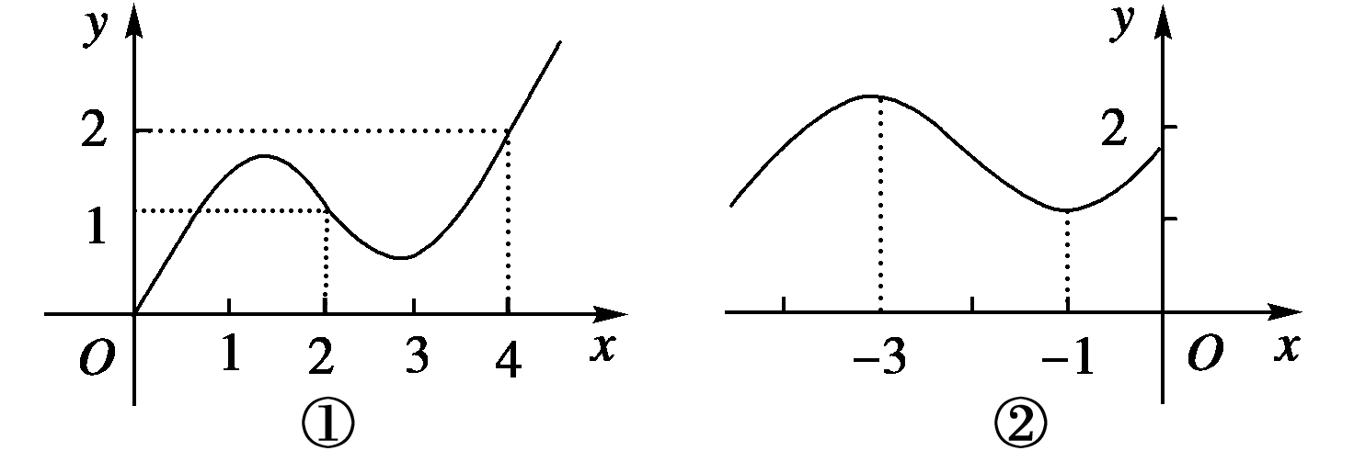
典例精讲：题型二：奇(偶)函数的图象的对称性
例2 根据题中函数的奇偶性及所给部分图象，作出函数在y轴另一侧的图象，并解决问题：
(1)如图①是奇函数y＝f(x)的部分图象，则f(－4)·f(－2)＝________.
(2)如图②是偶函数y＝f(x)的部分图象，比较f(1)与f(3)的大小的结果为________．

Slide 16
典例精讲：题型二：奇(偶)函数的图象的对称性
【解析】
对应图象如图中蓝色线所示，(1) f(－4)·f(－2)＝2 (2)f(3)>f(1)

Slide 17
题后反思
规律总结：
奇函数的图象关于原点对称，偶函数的图象关于y轴对称.

Slide 18
课堂练习
1．如果定义在区间［3$−a$，5］上的函数f(x)是偶函数，则a=_______.
【解析】
∵f(x)是偶函数，
∴函数f(x)的定义域关于原点对称，
∴3$−$a+5=0，
∴a=8
【答案】8

Slide 19
课堂练习
2．下列条件，可以说明函数y＝f(x)是偶函数的是( )
A．在定义域内存在x使得f(－x)＝f(x)
B．在定义域内存在x使得f(－x)＝－f(x)
C．对定义域内任意x，都有f(－x)＝－f(x)
D．对定义域内任意x，都有f(－x)＝f(x)
【答案】 D

Slide 20
课堂练习
3．设函数y＝ $\frac{1+{\text{x}}^{2}}{1−{\text{x}}^{2}}$
(1)求它的定义域；(2)判断函数的奇偶性.
(1)使函数有意义，则1$−$x²≠0，解得x≠±1，所以函数定义域为{x|x≠±1};
解
(2)由(1)知函数定义域关于原点对称，f($−$x)=$\frac{1+{\text{(}−\text{x}\text{)}}^{2}}{1−{\text{(}−\text{x}\text{)}}^{2}}=\frac{1+{\text{x}}^{2}}{1−{\text{x}}^{2}}=$f(x)，所以函数为偶函数.

Slide 21
归纳小结
1. 对于一个函数来说，它的奇偶性有四种可能：
是奇函数但不是偶函数；是偶函数但不是奇函数；既是奇函数又
是偶函数；既不是奇函数也不是偶函数．
2.用定义判断函数奇偶性的步骤：
①先求定义域，看是否关于原点对称；
②再判断f(－x)＝－f(x)或f(－x)＝f(x)是否恒成立．

